Slide 1
밑바닥 부터 시작하는 딥러닝
2장 퍼셉트론의 이해
학습자: 이관형

Slide 2

목차
퍼셉트론의 이해
신경계, 인공 신경망
일차함수 관점
단층 퍼셉트론 논리회로(AND, OR, XOR)
부등식 영역 관점
코드 확인
다층 퍼셉트론(XOR)
코드 확인

Slide 3
퍼셉트론의 이해
신경계와 인공 신경망
퍼셉트론 핵심 포인트
1차 함수 관점

Slide 4
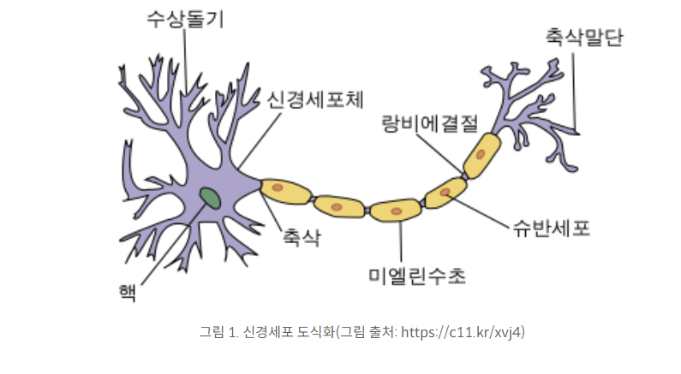
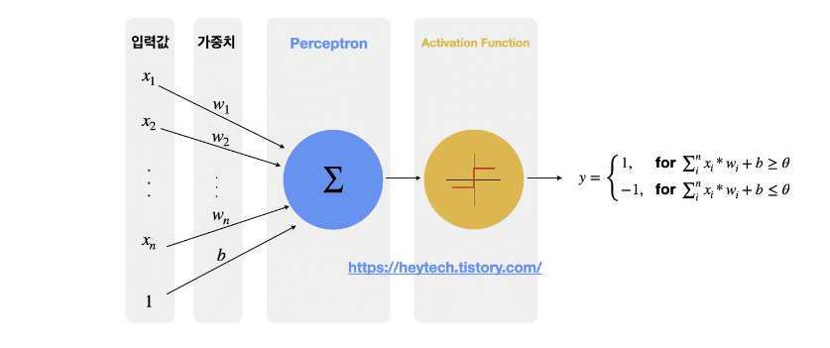
신경계와 인공신경망
시냅스 : 전기 신호 조정(가중치 곱함)
소마: 가중치와 곱을 더해줌
전달 시: 가중치의 합이 특정 임계값을 넘겨야
전달. ---> 3단계 모방
다수의 신호(input) -> 하나의 신호(output)

Slide 5
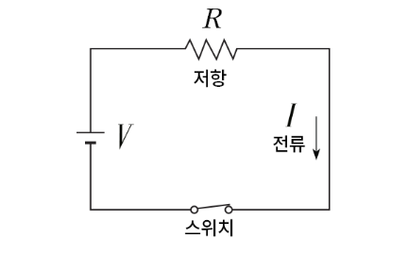
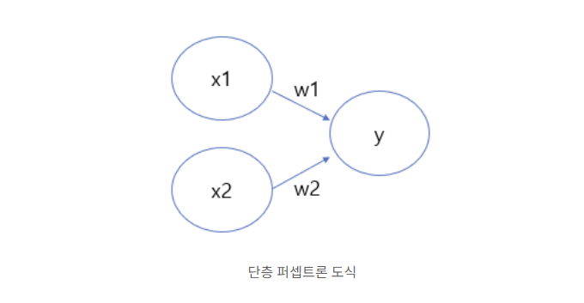
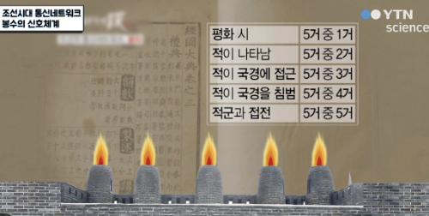
신경계와 인공신경망
들어오는 전기신호를 깎는다.
ex) w1: 0.5 , x1 : 1
1이라는 전기 신호가 들어오면 0.5를 곱하여 전기 신호의
세기가 0.5 (신호 세기 조절)
합쳐지고 임계값을 넘어야 그때 출력
y: 출력 신호
x: 입력 신호
w: 가중치
θ: 임계값

Slide 6
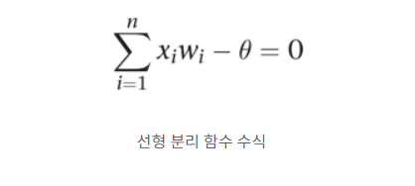

퍼셉트론 point
내가 이해한 방향
x: 변수
입력값이 무엇인지에 따라 변하는값
w, θ : 입력 파라미터
값을 직접 정해야 하는 것
가중치와 임계값은 주어지는 논리회로나
문제를 보고 적절한 값을 직접 정해야한다.
두 값에 따라 그래프의 모양이 정해진다.
(심층 신경망에선 아님)

Slide 7
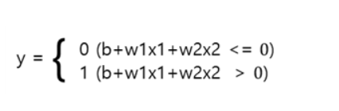
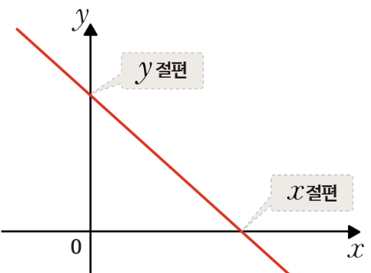
1차 함수 그래프의 관점
단층 퍼셉트론 1차 그래프 관점:
w : 기울기
b: 편향 (-θ)
즉, w와 b(가중치와 편향)으로 그래프의 모양이 결정 된다.
-> 출력 값을 정하려면 w, b의 값들을 적절히 조절하여 그래프의 모양을 조정해야 함. like 선형 회귀
y = ax + b
a: 기울기
b: y절편
key point !
a, b로 그래프의 모양을 정한다.

Slide 8
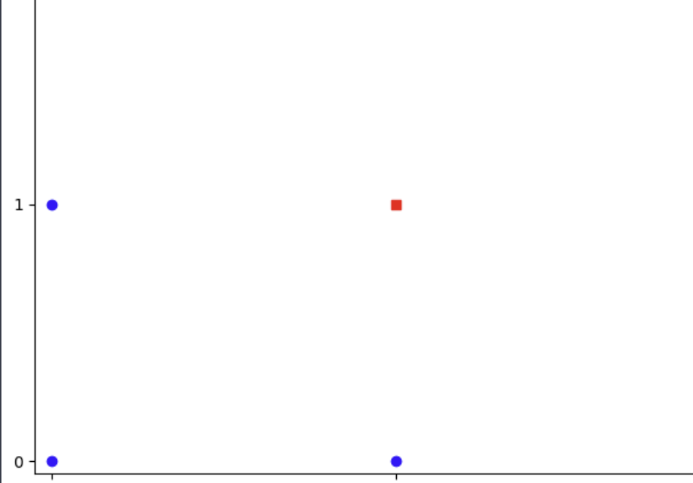
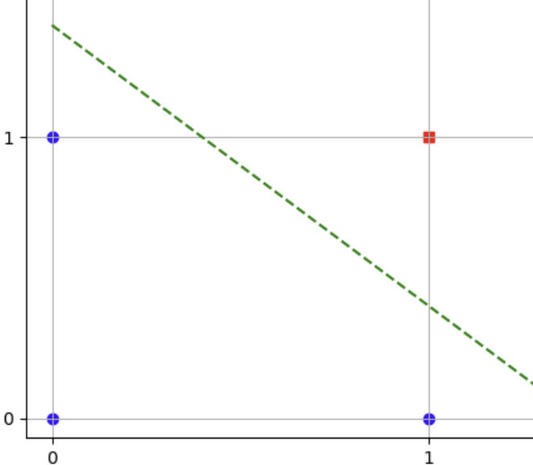
예시(AND 게이트)
빨간 점과 파란 점들을 가로지르는 선을 만드려면?
w, b값을 조정하여 그래프를 그려 조절 가능(핵심) ,가로지르는 선 생성 가능

Slide 9
퍼셉트론의 논리 회로
논리 구조
AND게이트 이해
NAND 게이트 이해
OR 게이트 이해
XOR 게이트

Slide 10
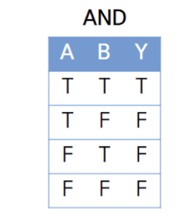
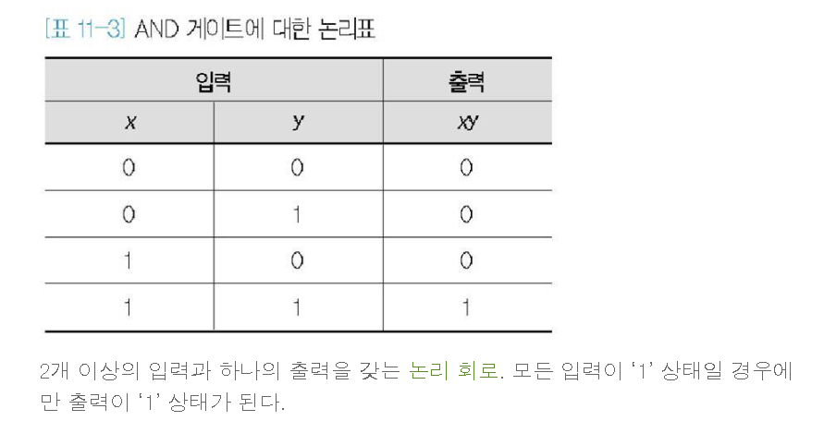
AND 게이트
원래 논리회로에
True : 1
False : 0
입력 둘, 출력 하나
x1, x2 : 둘다 T -> T
그외 : False
전류가 흐른다 = 1 = True
전류가 흐르지 않는다 = 0 = False

Slide 11
가중치?
AND 게이트를 만족시키는 가중치 값은 어떻게 구할까?
교제 예시
(w1, w2 , θ)
EX)
(0.5, 0.5, 0.8),
(0.5, 0.5, 0.8),
(1.0, 1.0, 1.0)
해결책: 부등호 영역

Slide 12
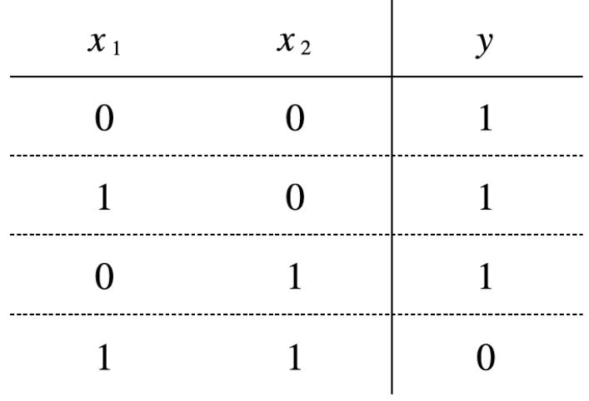
NAND 게이트
Not AND의 의미
= AND게이트 출력을 뒤집은 값
= AND게이트 구현하는 매개 변수의 부호를 모두 반전
= y 출력 값이 정반대 1 , 1 ->0
교제 예시
(w1, w2 , θ)
EX) (-0.5, -0.5, -0.7),
입력 둘, 출력 하나
x1, x2 : 둘다 T, T -> F
그외 : True

Slide 13
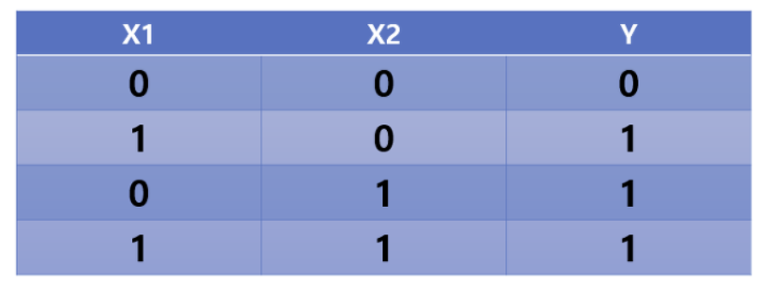
OR 게이트
OR 게이트의 의미
=
입력 신호중 하나 이상이 1,
출력이 1
교제 예시
(w1, w2 , θ)
EX) (0.5, 0.5, 0.2)
-> 임계값을 AND보다 낮추어야 True가 되기 쉬움
입력 둘, 출력 하나
x1, x2 : 하나라도 T -> T
False, False -> 0
입력: 0, 0 -> 0 임

Slide 14
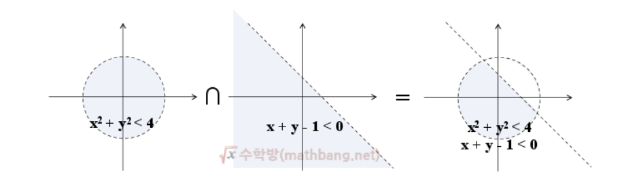
부등식 영역 관점
고등학교 수학
구하는 법:
ex) x^ + y^ <4
1. x^ + y^ = 4라고 생각하고, 그래프 그리기
2. 만만한 점 구하기 쉬운점 찍기
ex) (0, 0) -> 대입후 조건 만족하는지
0<4이니 맞다 --> 위의 식은 0, 0을 포함해야 한다.
3. 부등호 방향 생각하고, 그래프 대입한 점이 포함되게 표시하기.

Slide 15
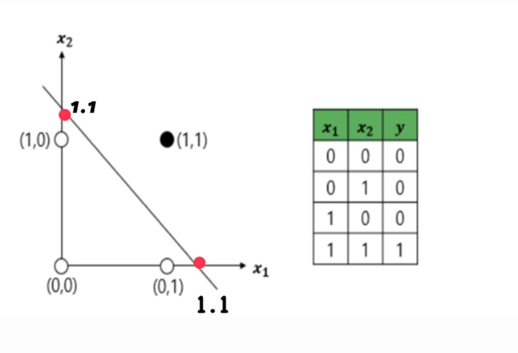
부등식AND 게이트 관점
왼쪽 데이터 프레임 AND게이트이니
(1,1)일때 1을 출력할 수 있어야 한다.
그래프는 어떻게 그려야할까?
Description
1. 예제에서 나온 W, θ 말고 셀수없는 선 가능
2. 어떤 점도 가능하니 예시로 x절편 1.1, y절편 1.1인 일차함수 기준으로 설명하겠다.
Soultion
1. 그래프 찾고 그리기
x1 절편 :1.1, x2 절편: 1.1
-> x1/1.1 + x2/1.1 =1 (공식)
2. (0, 0) 만만한 점 넣어보기
0, 0 넣었을 때, 0, 0은 진리표에서 출력x 따라서 포함되면 안됨-> x1/1.1 + x2/1.1 > 1
3. 그래프 확인하고 영역 그리기

Slide 16
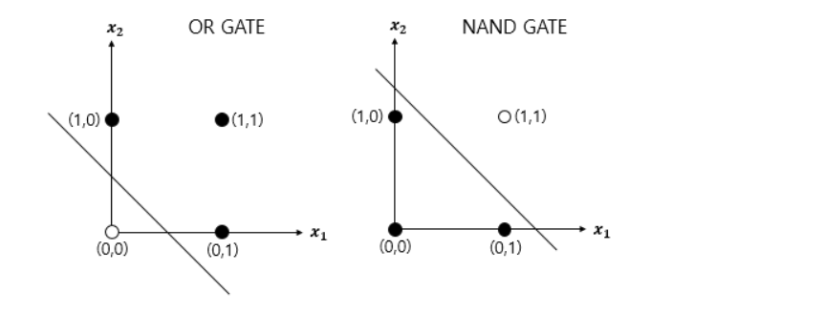
부등식NAND, OR 게이트
AND 동일 방법
but b(편향) 값을 낮춰야함 그래야
포함할 수 있는 점들이 많아짐
ex) 0.5x1 + 0.5x2 >=0.2
AND * (-1) -> 동일(동치)
but 밑에 영역이 포함돼야하기 때문에 부등호 방향을 바꾼다.
ex) -0.5x1 -0.5x2 >= -0.7

Slide 17
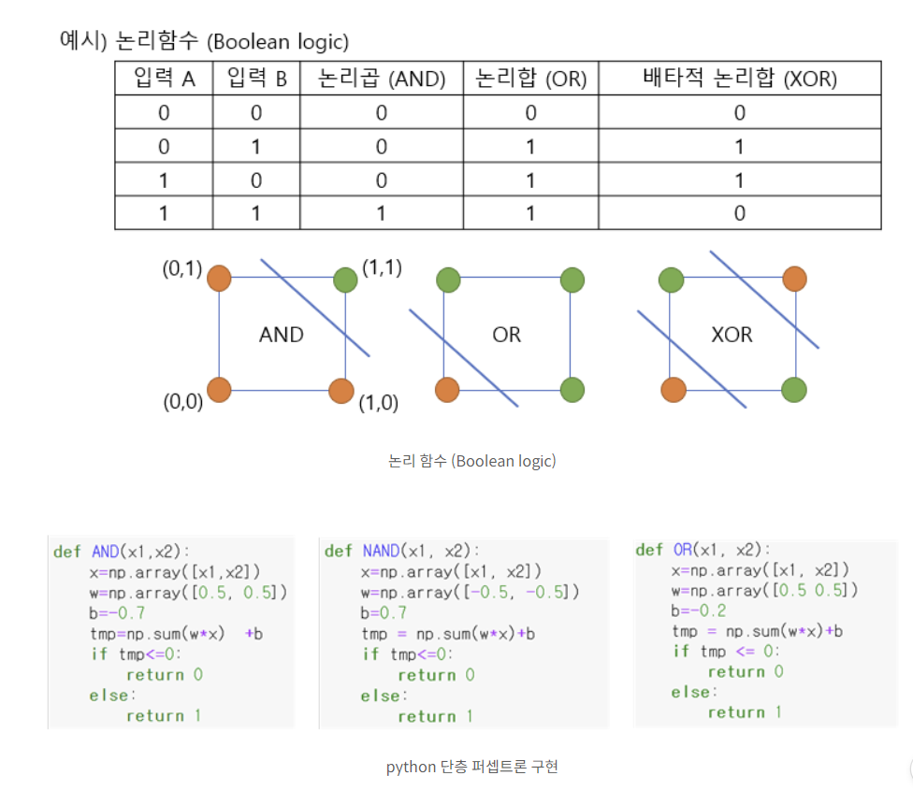
요약(단일 퍼셉트론)
주피터 노트북으로 코드 확인
XOR은 후에 설명
결론:
w: 중요도 조절 변수
b: 얼마나 쉽게 활성화

Slide 18
퍼셉트론의 한계
XOR 게이트
다층 퍼셉트론

Slide 19
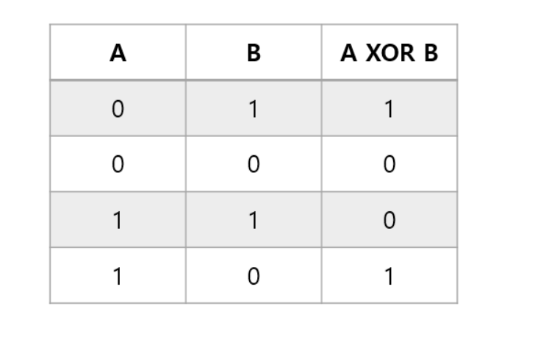
XOR 게이트
XOR 게이트의 의미
= 배타적 논리합
=X1, X2 중 한쪽이 1일때만 1을 출력
입력 둘, 출력 하나
x1, x2 : 하나만 T -> T
False, False -> 0
True, True -> 0

Slide 20
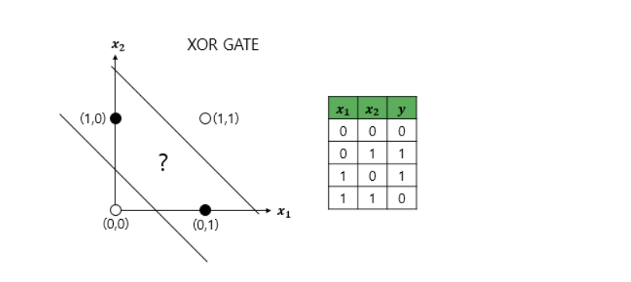
XOR 구현 불가
왼쪽에서 알 수 있듯이 선형 식으로는 구현이 불가능하다 어떤 선을 그어도(가중치와 편향을 조정해도) 구현할 수 없다.
최소 선을 2개를 긋거나, 비선형 직선으로 변형해야한다.
단층 퍼셉트론의 한계

Slide 21
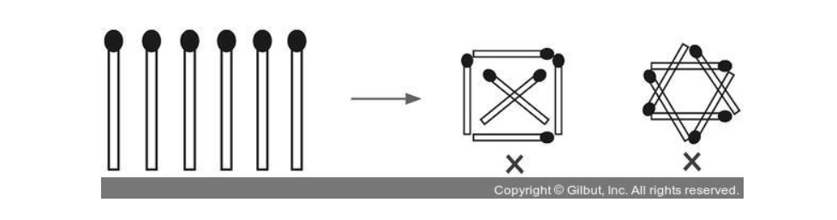
성냥개비 예시
Q. 성냥개비 6개로 정삼각형 4개를 만들 수 있는가
A: 평면상에서는 불가능 그렇다면
how?

Slide 22
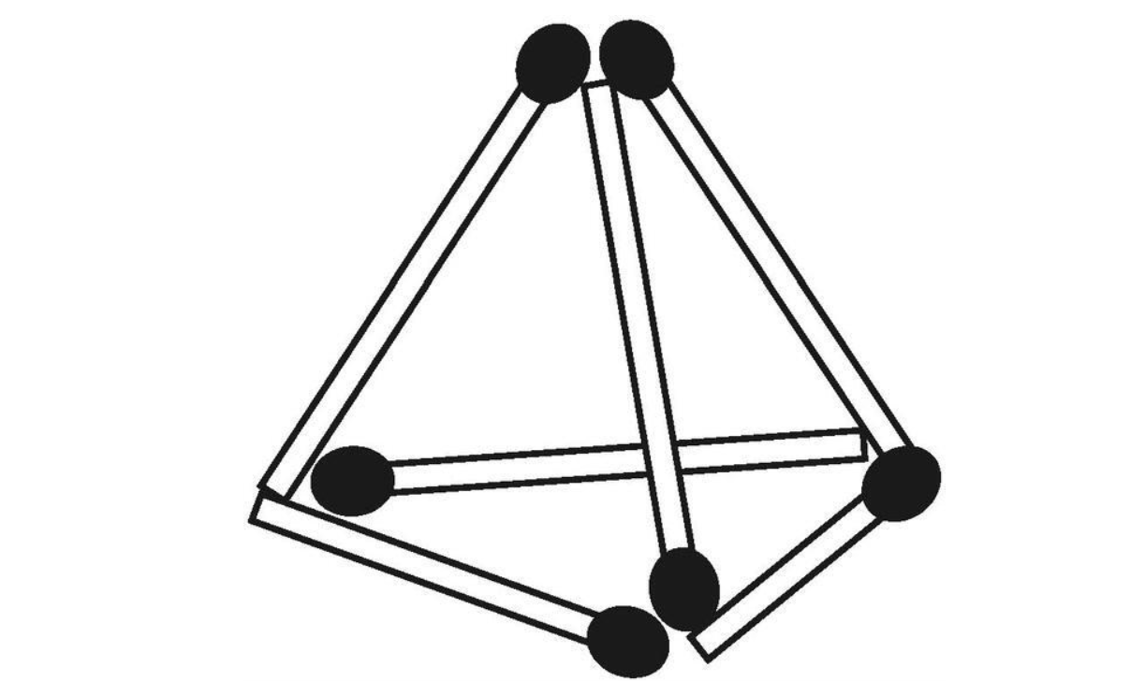
성냥개비 예시
Q. 성냥개비 6개로 정삼각형 4개를 만들 수 있는가
A: 고정관념을 깨고 3차원으로 만들면 문제 해결 가능 -> XOR 퍼셉트론에도 관점 적용

Slide 23
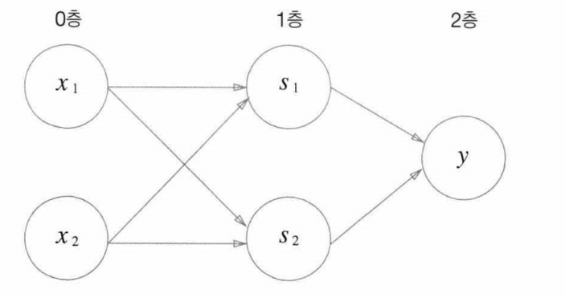
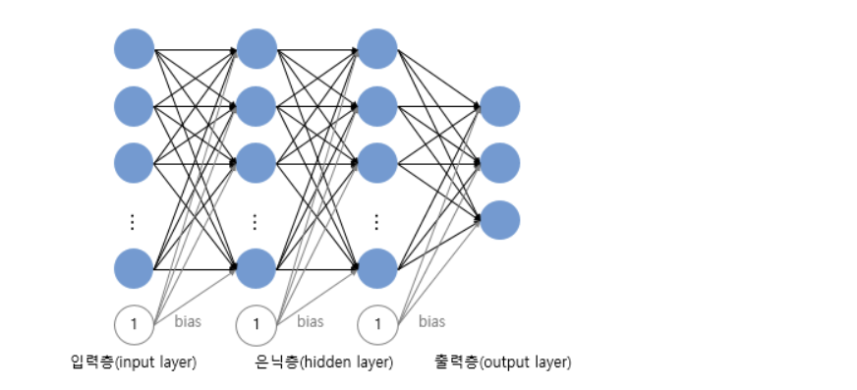
XOR 다층 퍼셉트론 등장
기존 단층 퍼셉트론에서 층을 하나 더 쌓는다. 왼쪽부터 0층, 1층, 2층
입력층과, 출력층 사이 1층은 숨겨져있다고 해서 은닉층

Slide 24
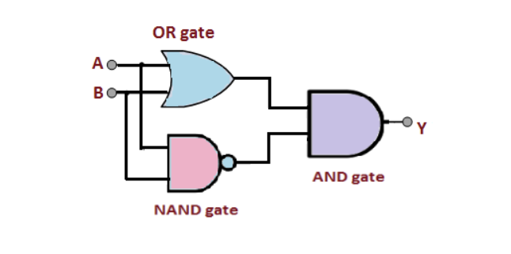
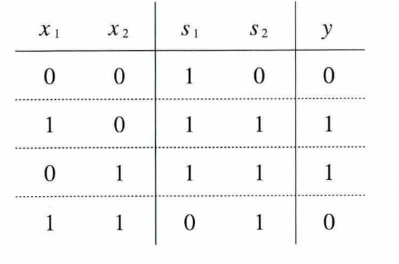
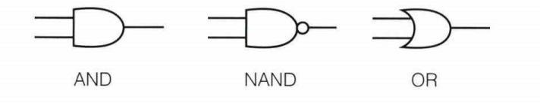
XOR 다층 퍼셉트론 등장
NAND
OR
AND

Slide 25
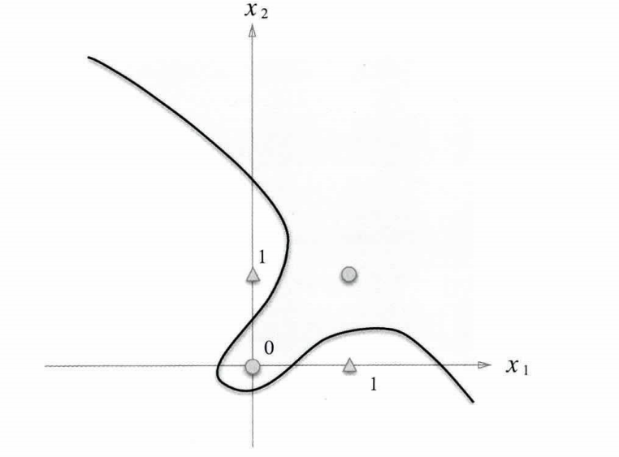
XOR 문제 해결
두개의 선 OR 비선형 그래프 !
코드 확인!

Slide 26
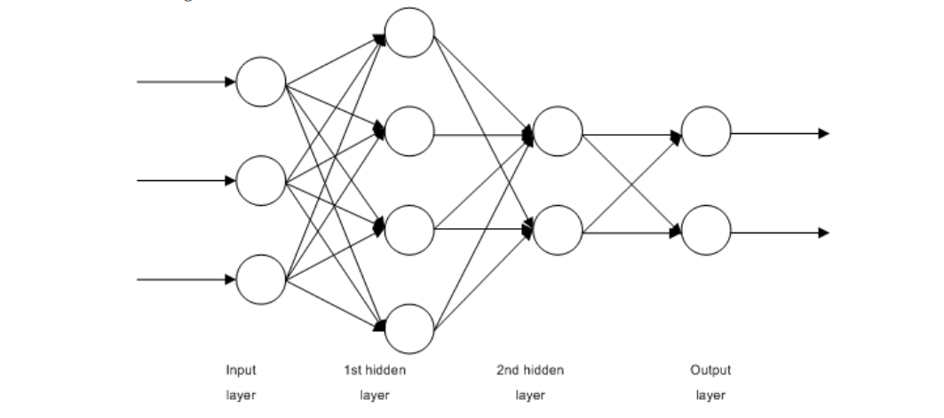
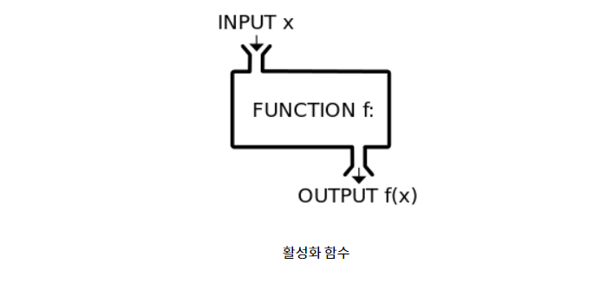
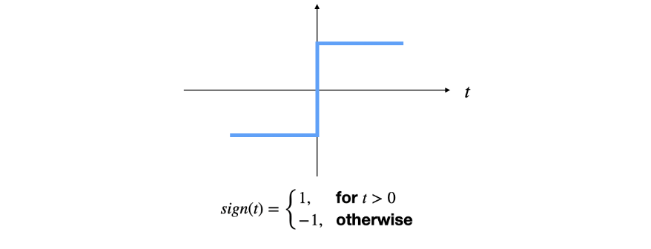
다층 퍼셉트론
다층 퍼셉트론 :
은닉층의 개수가 하나 이상
심층 신경망:
은닉층의 개수가 2개 이상
출력 시: 활성화 함수에 따라 부호 결정

Slide 27
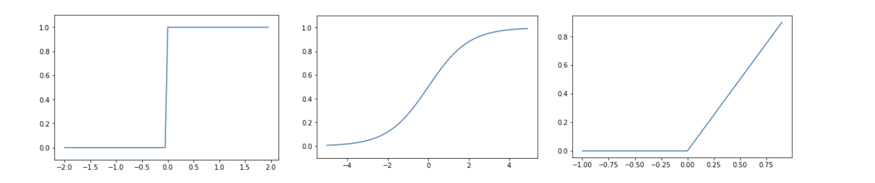
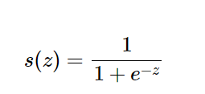
활성화 함수
방금 구현한 파이썬 코드가 계단함수
단층 퍼셉트론에서 많이 쓰임.
if, else문으로 주어진 조건을 만족하면 1
아니면 0
시그모이드 함수:
ADsP..
분류에서 많이 쓰였음
0, 1
확률 값으로 판별
RELU 함수
역전파 알고리즘으로 오차를 줄일시 발생하는 기울기 소실 문제를 해결하기 위해 사용하는 함수이다.
0보다 작을때는 0, 클때는 그값 그대로 반환, 내부 hidden layer에는 ReLU를 적용하고, 마지막 output layer에서만 sigmoid 함수를 적용

Slide 28
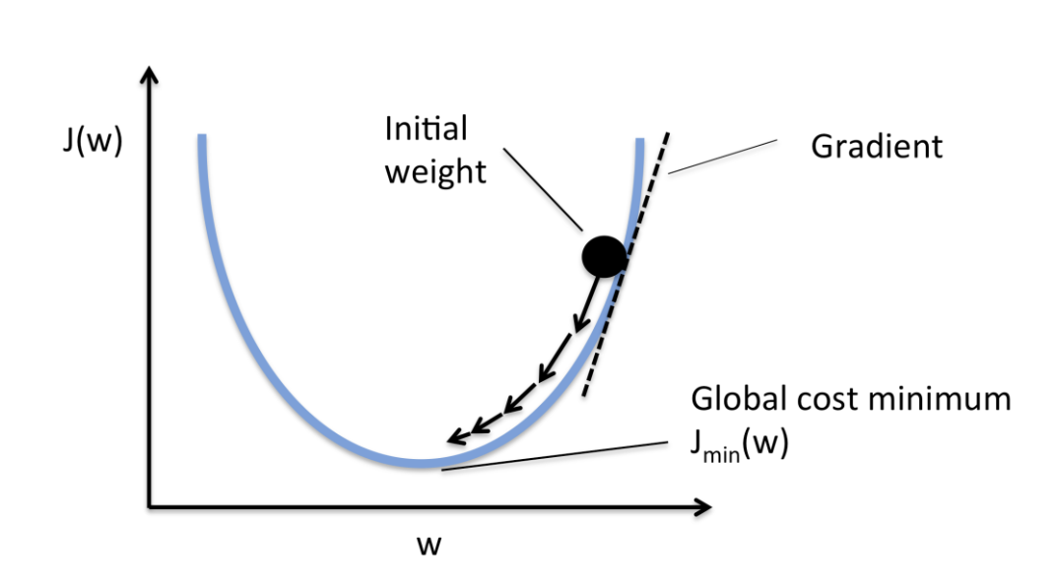
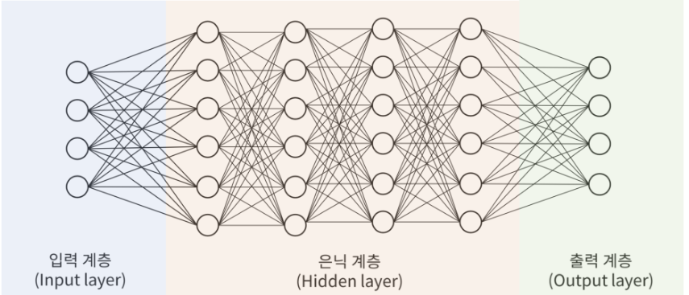
학습

